Slide 1



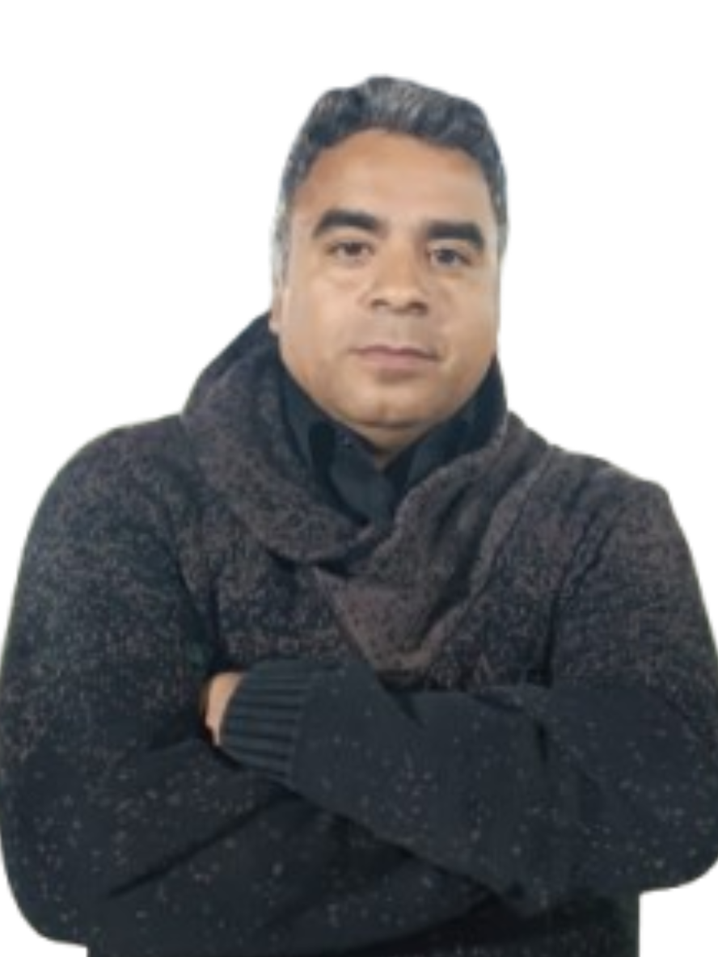
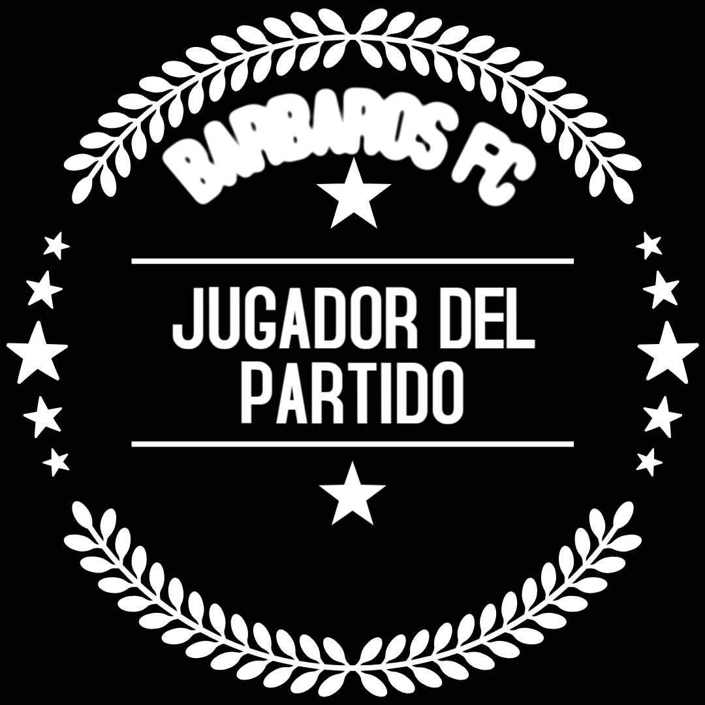
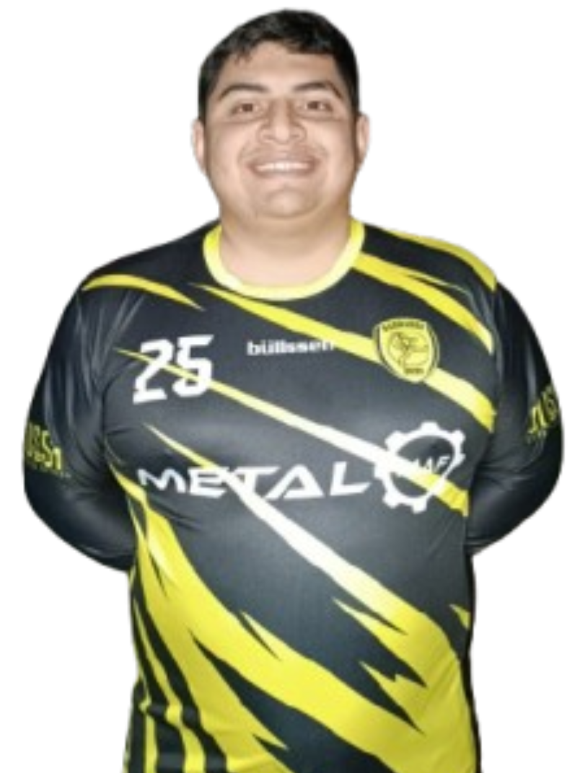

DT
TEMPLATE
JUGADOR DEL
PARTIDO
VICENTE
URRUTIA
Rodrigo
Vilches
07 Noviembre
2
2

Slide 2
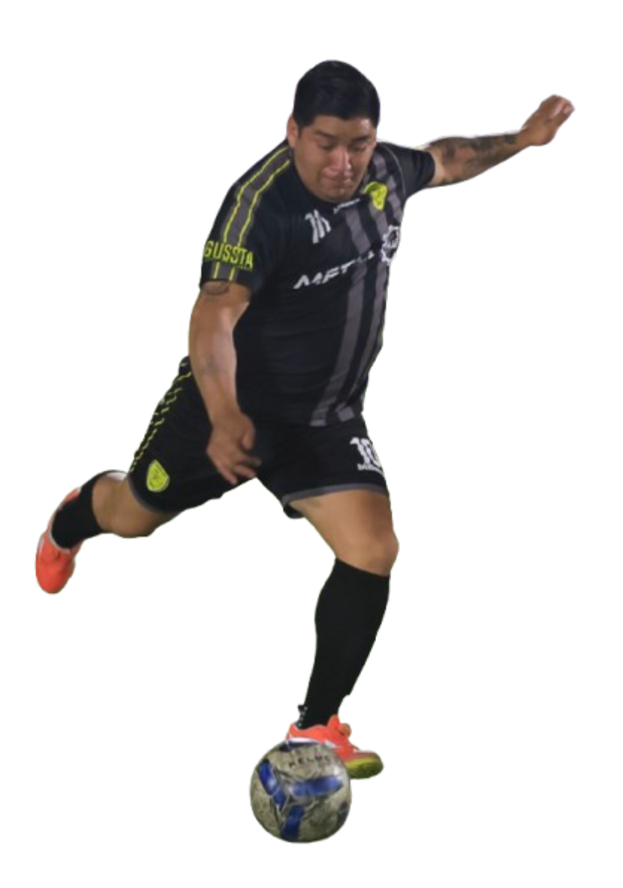
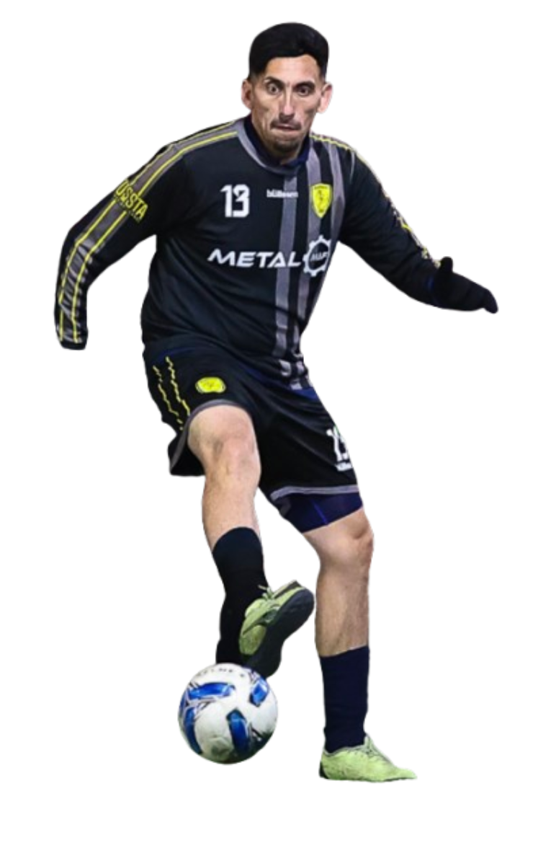
TEMPLATE
JUGADOR DEL
PARTIDO
ESTEBAN
SEPULVEDA
GUILLERMO
VELOZO
2
2

Slide 3


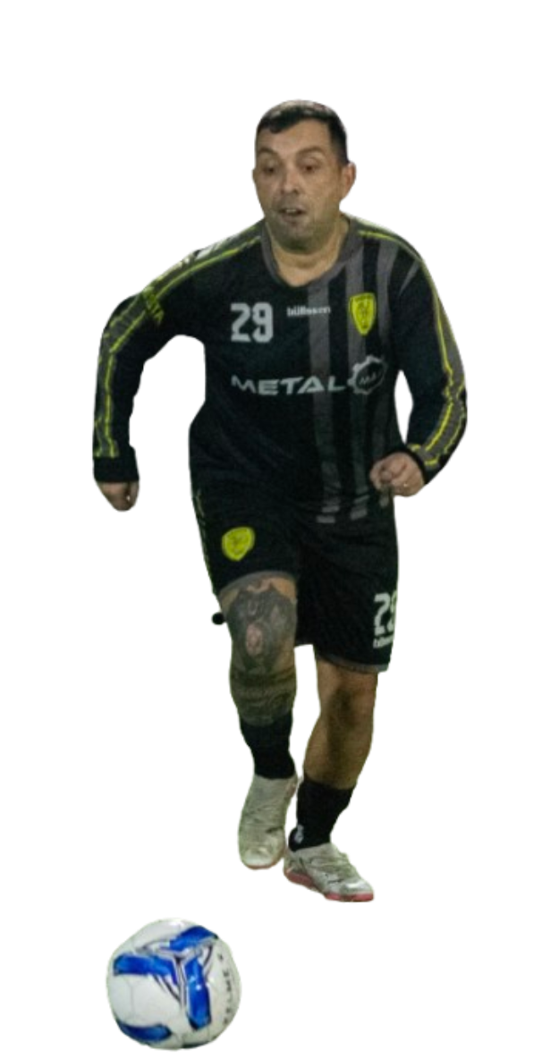
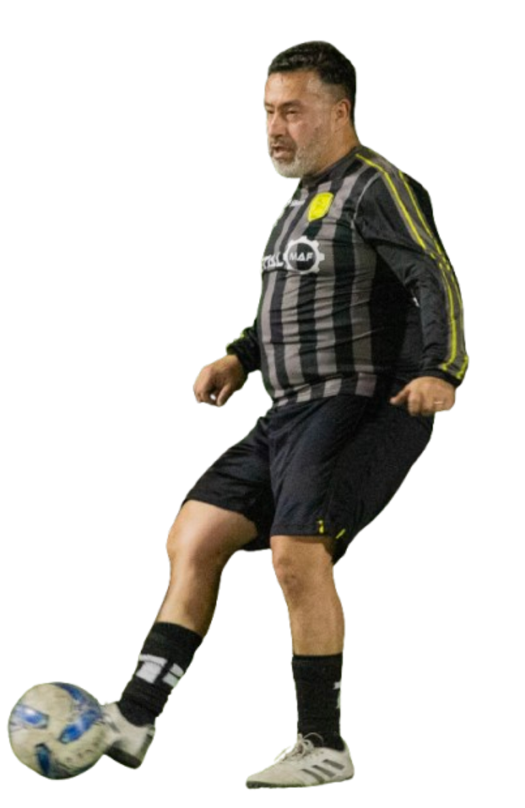



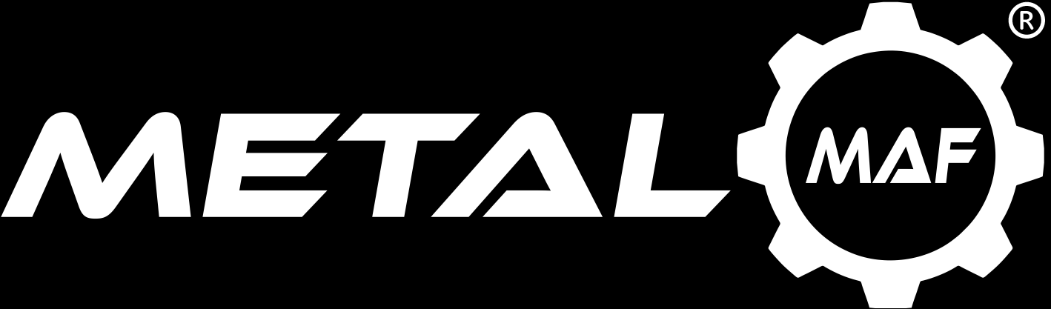

BARBAROS FC
16 OCTUBRE 21:00
4° FECHA
ENTRETIEMPO
5 - 5
3° FECHA
BARBAROS
TRIAGERIA
BARBAROS
HURONES
Jueves . 23 Octubre . 10PM
EUFORIANORTE
ENTRETIEMPO | EUFORIANORTE

Slide 4
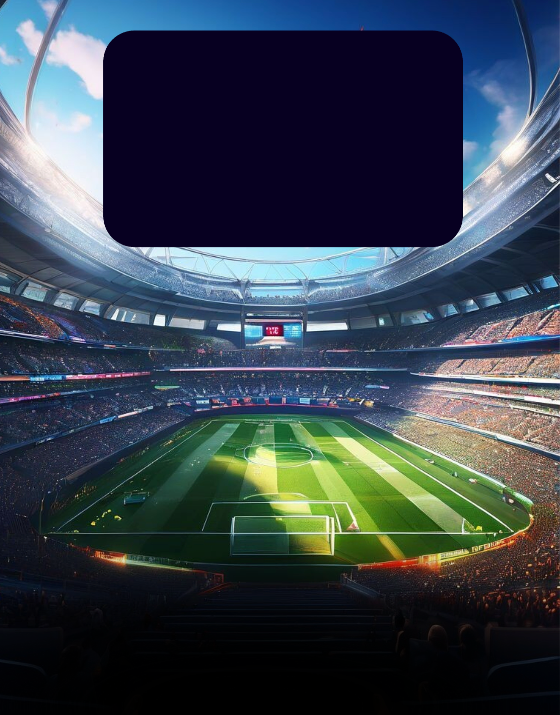



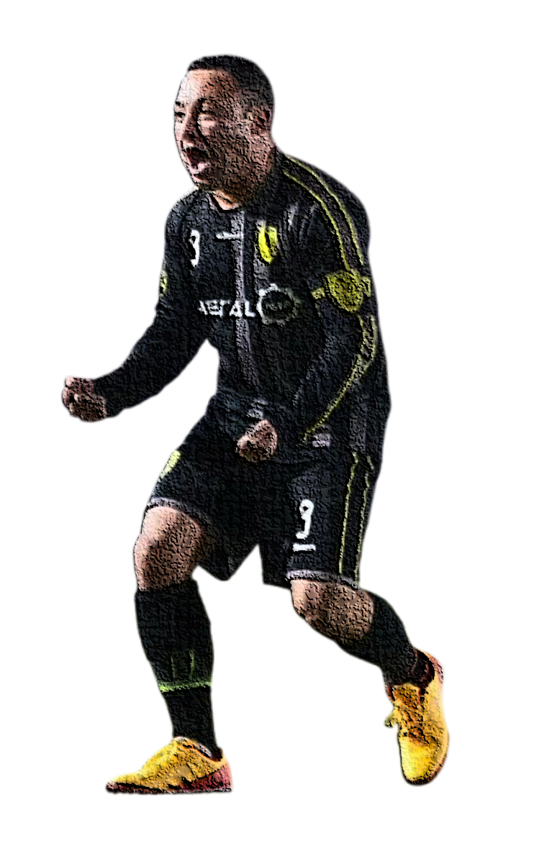
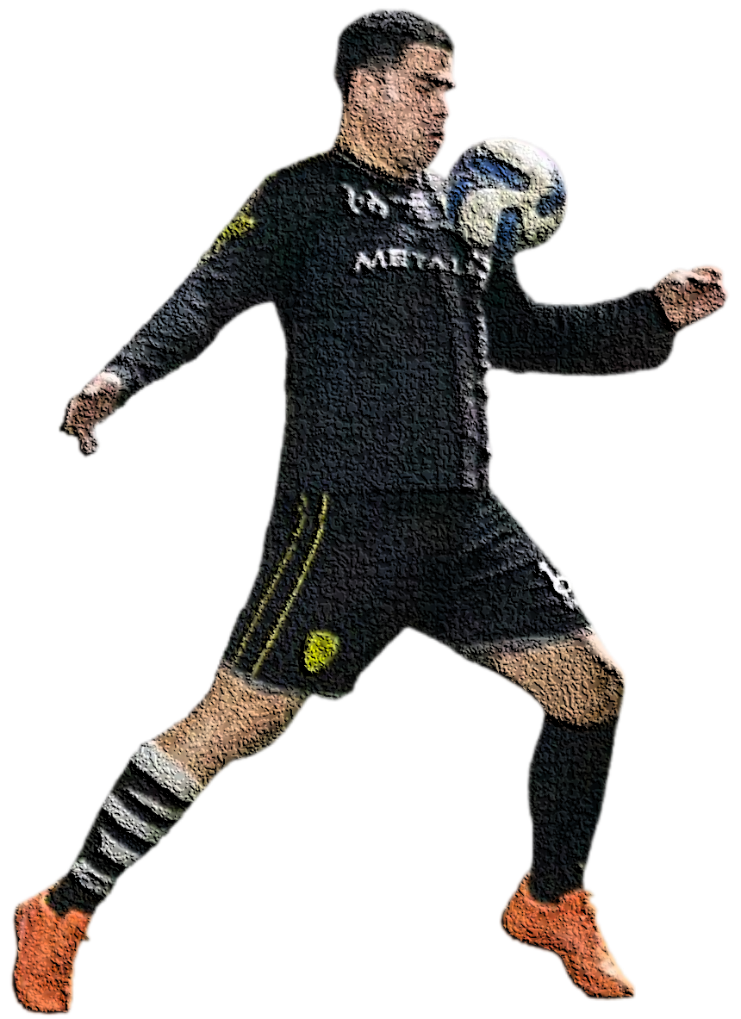
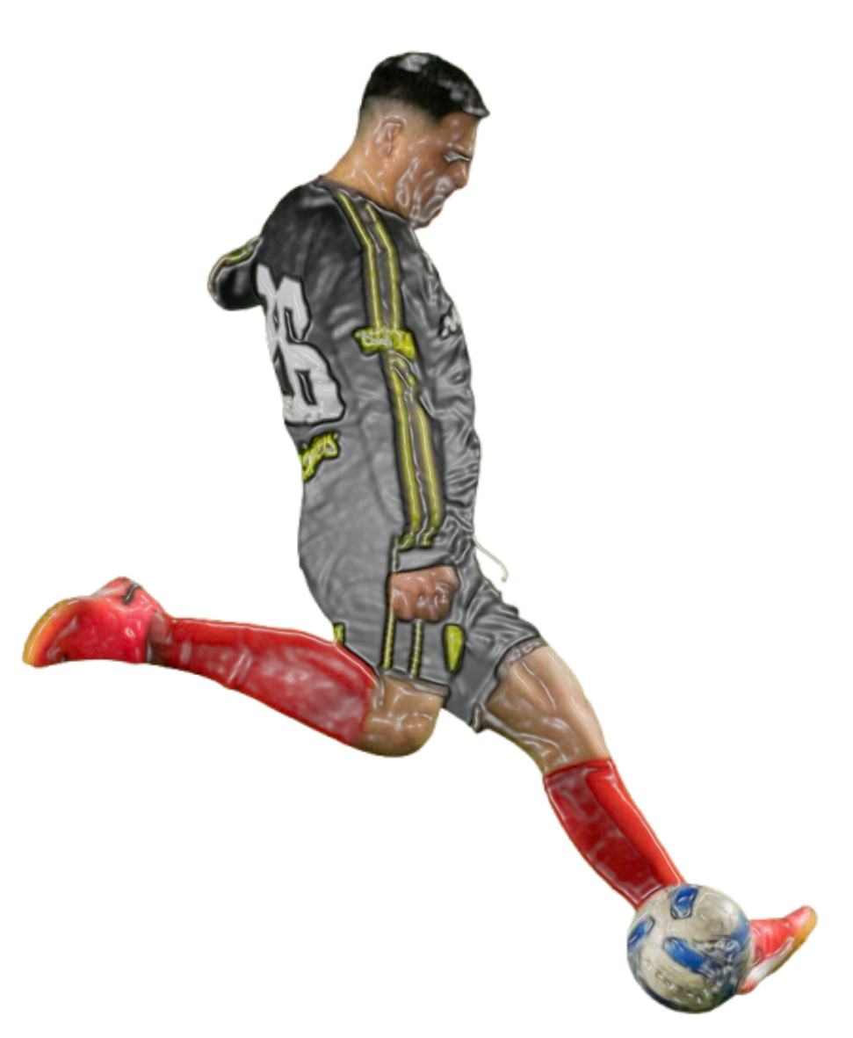
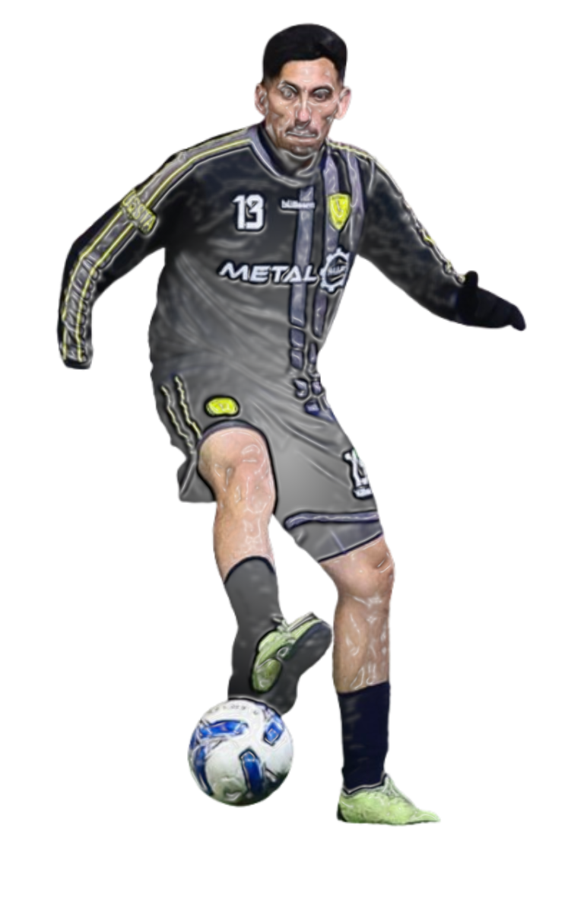
6° FECHA
5° FECHA
06 NOV | 9PM
BARBAROS
ASES DEL BALÓN
06 NOVIEMBRE – 21:00
BARBAROS
BASUREKES
TORNEO ENTRETIEMPO

Slide 5

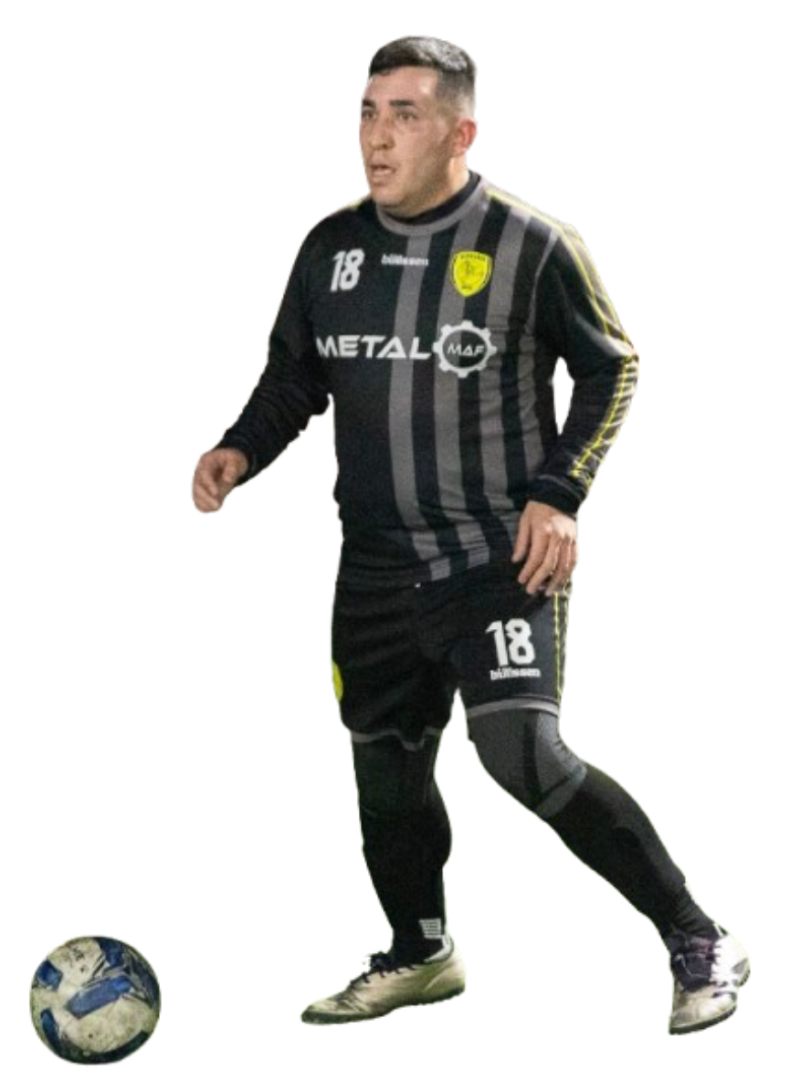
7° FECHA
BARBAROS FC
16 OCTUBRE 21:00
ENTRETIEMPO
8 - 4
BARBAROS
SUÉLTALA

Slide 6
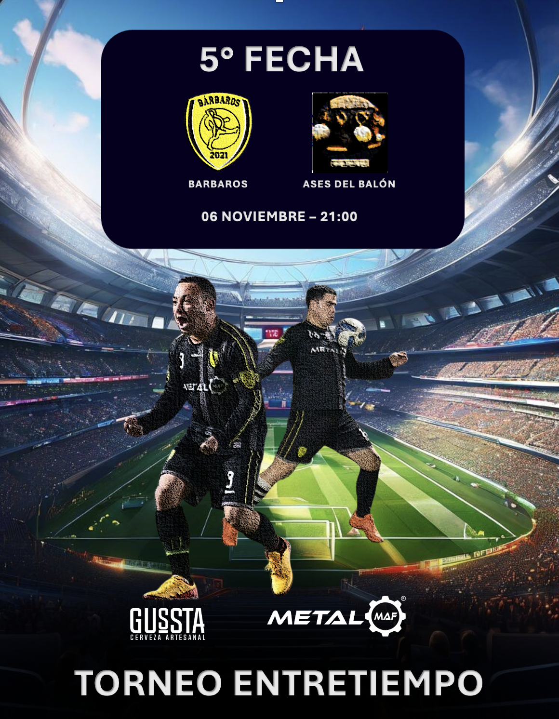
BARBAROS FC
16 OCTUBRE 21:00
3 - 5
3° FECHA
BARBAROS
HURONES
ENTRETIEMPO | EUFORIANORTE

Slide 7
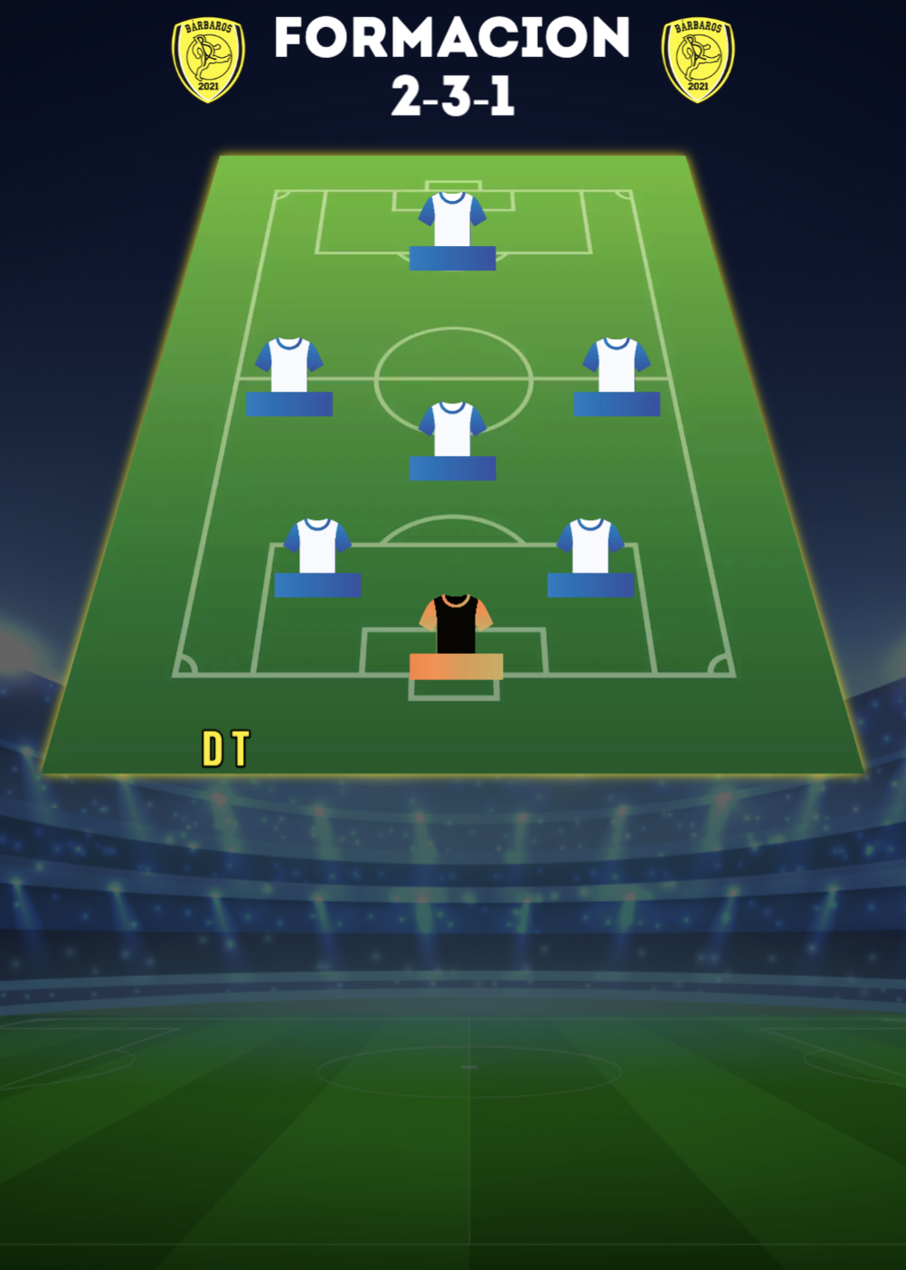
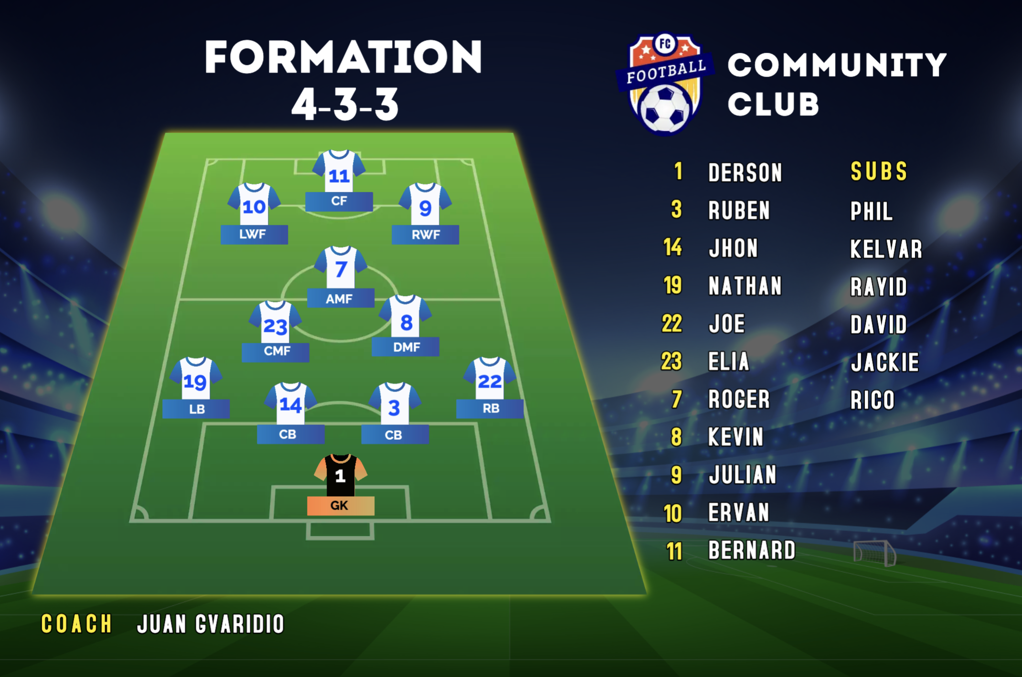
RODRIGO VILCHES
1
28
3
18
Hernán
Daniel G.
Daniel M.
Joel
5
13
2
26
Marcelo
Esteban
Diego
Jonathan

Slide 10
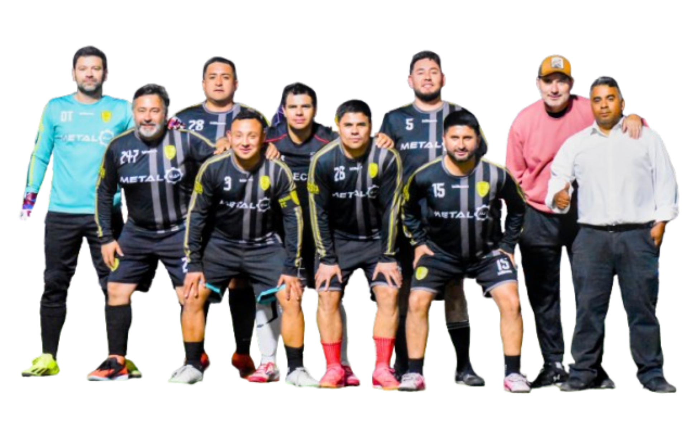
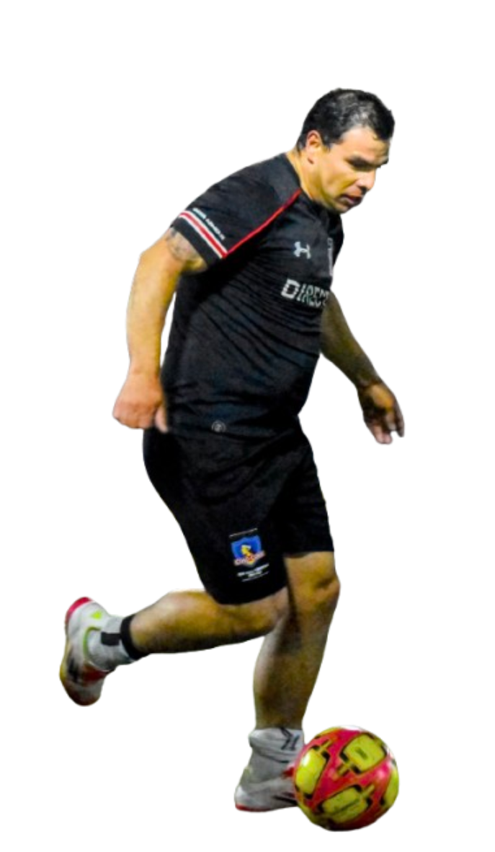
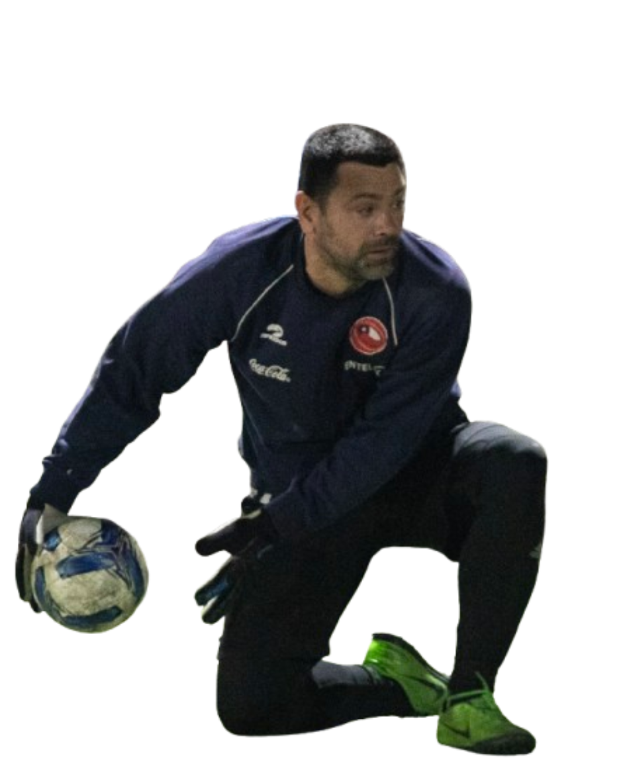
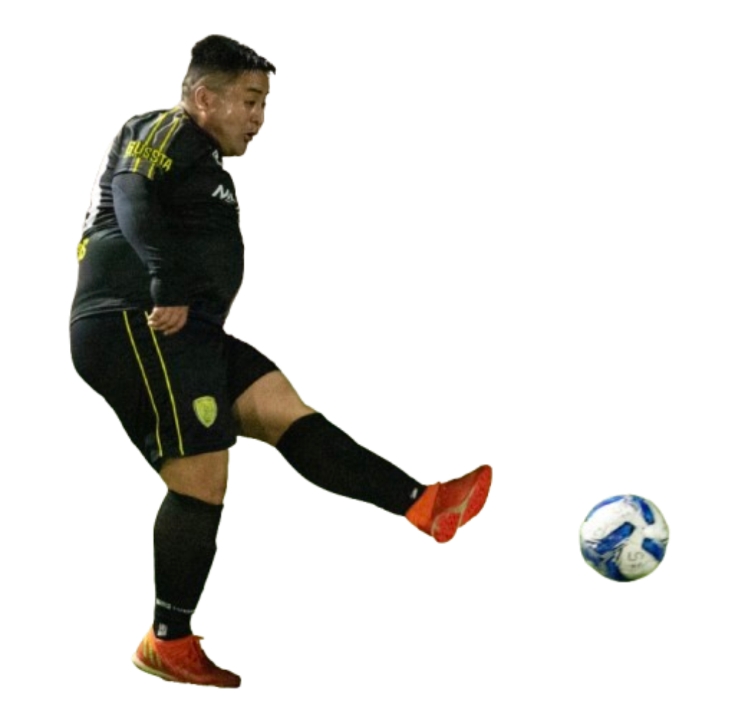

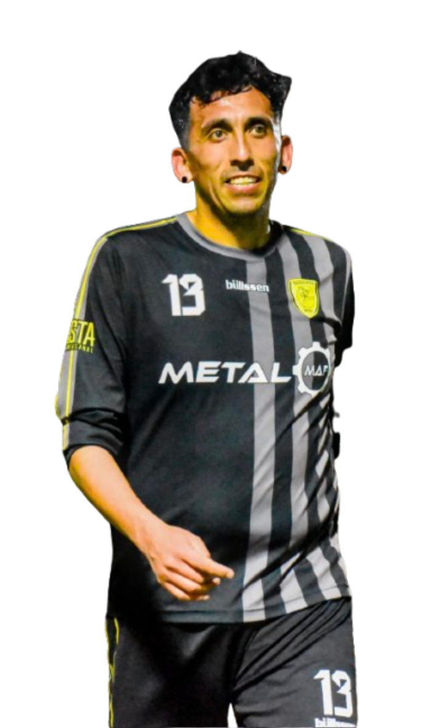
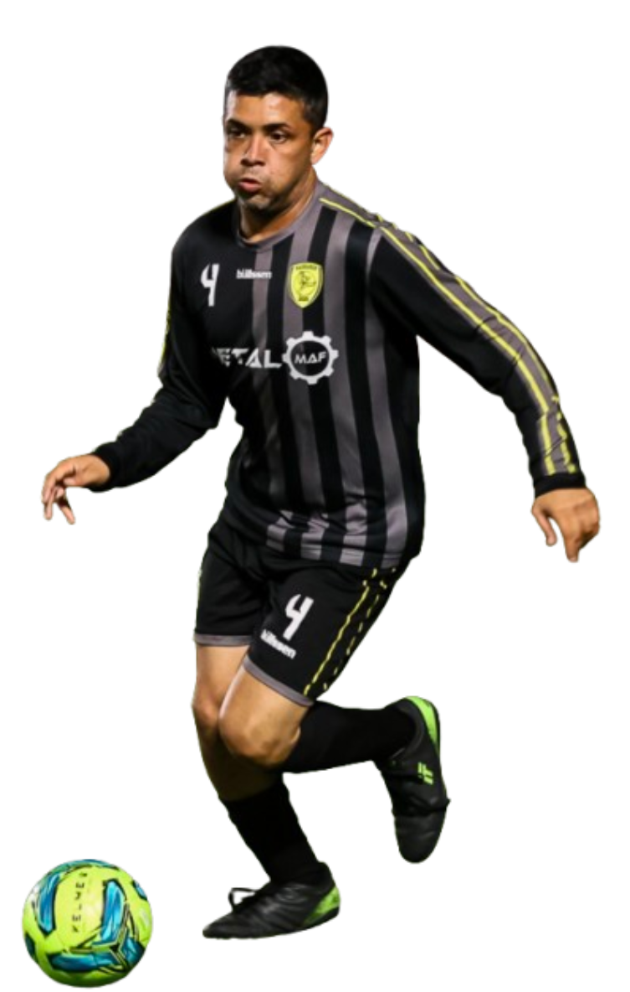
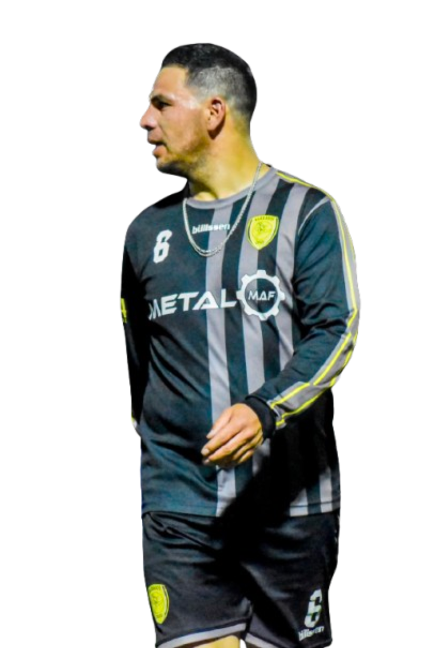
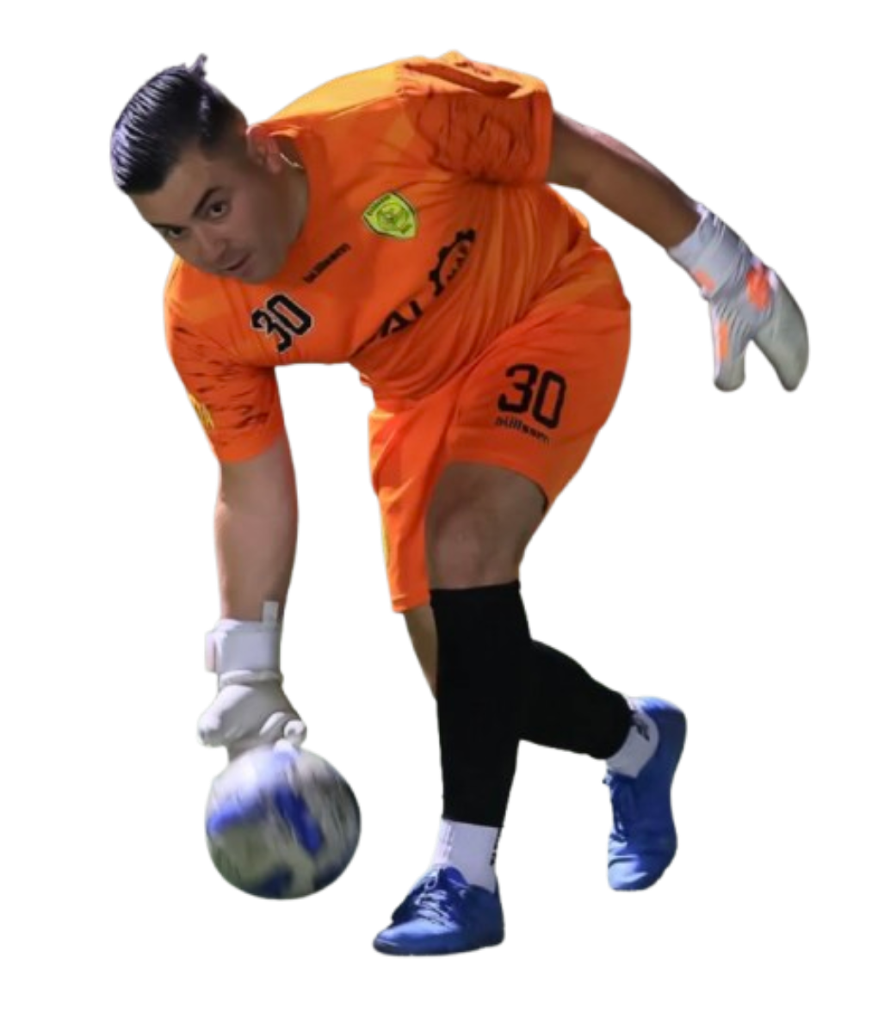
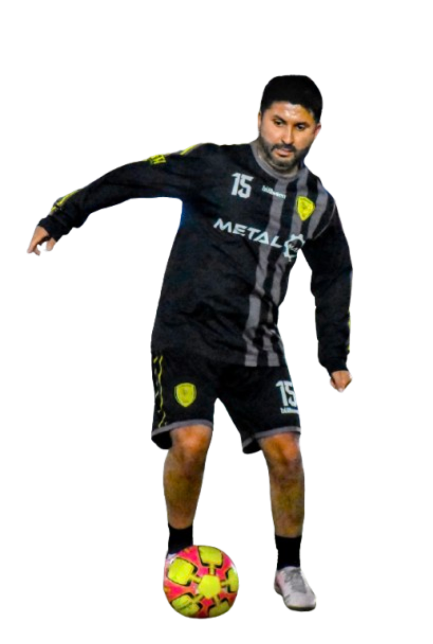

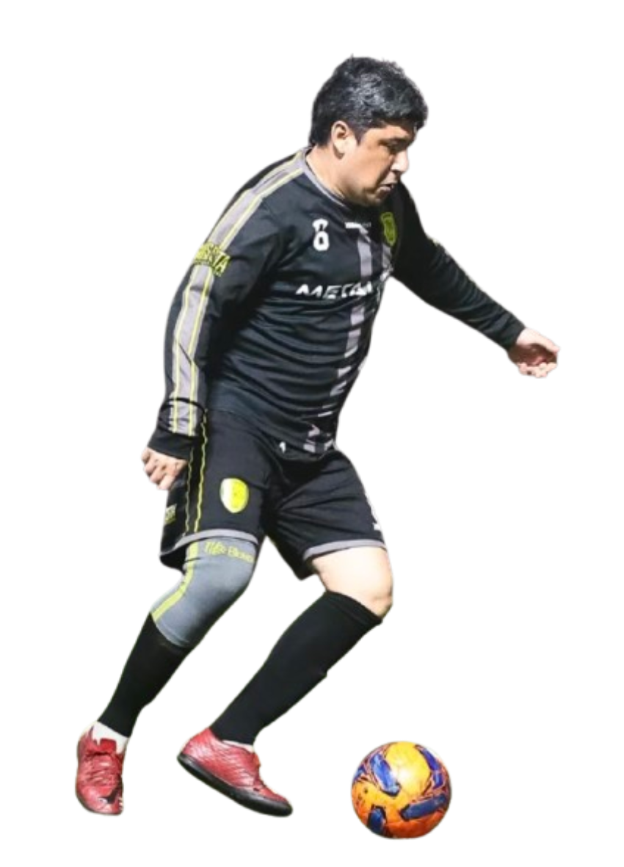
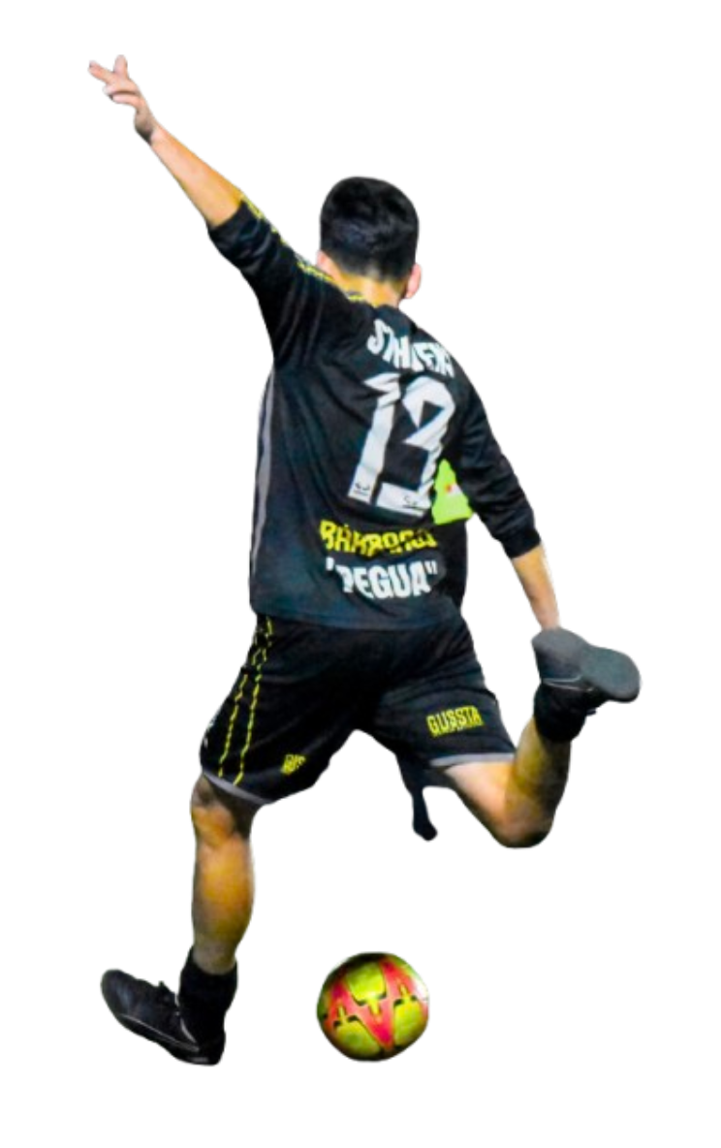
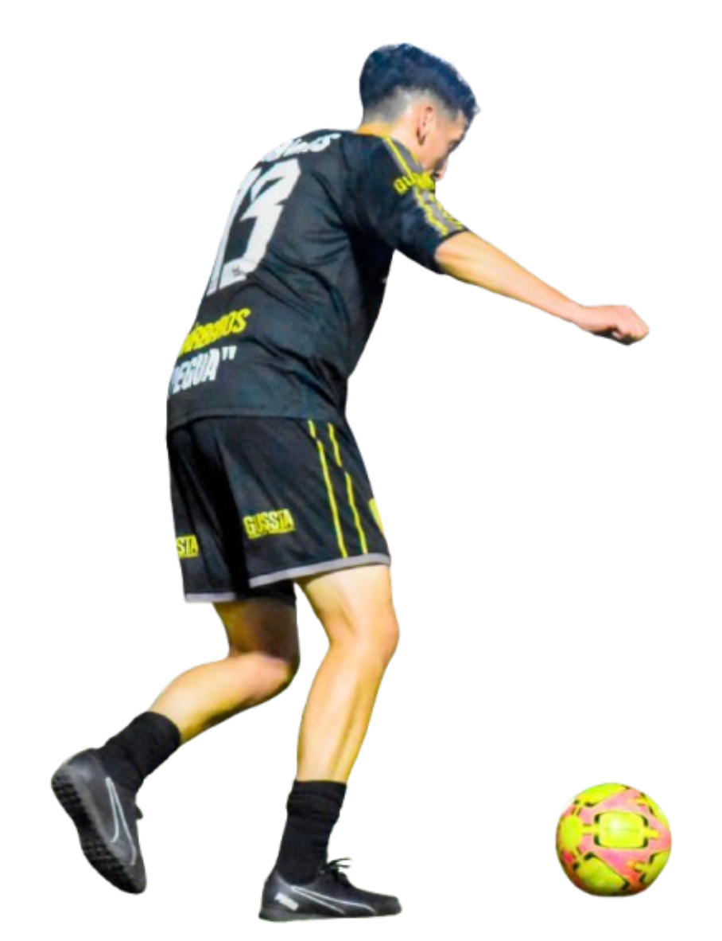
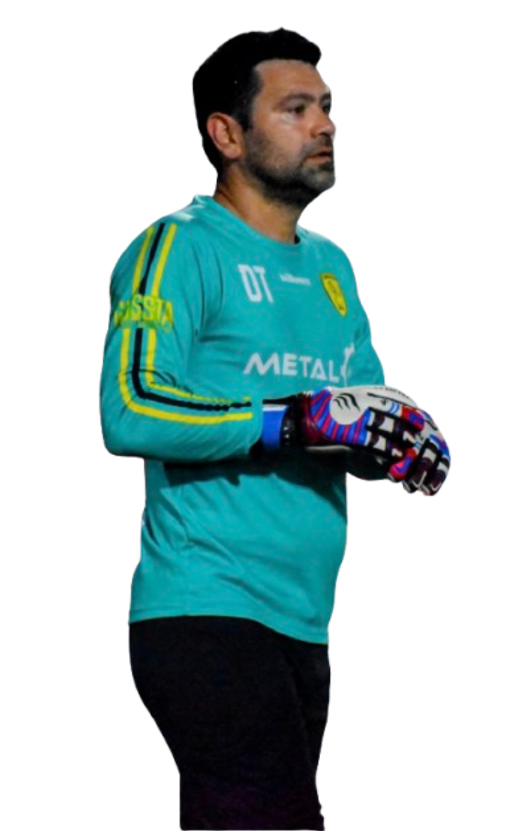

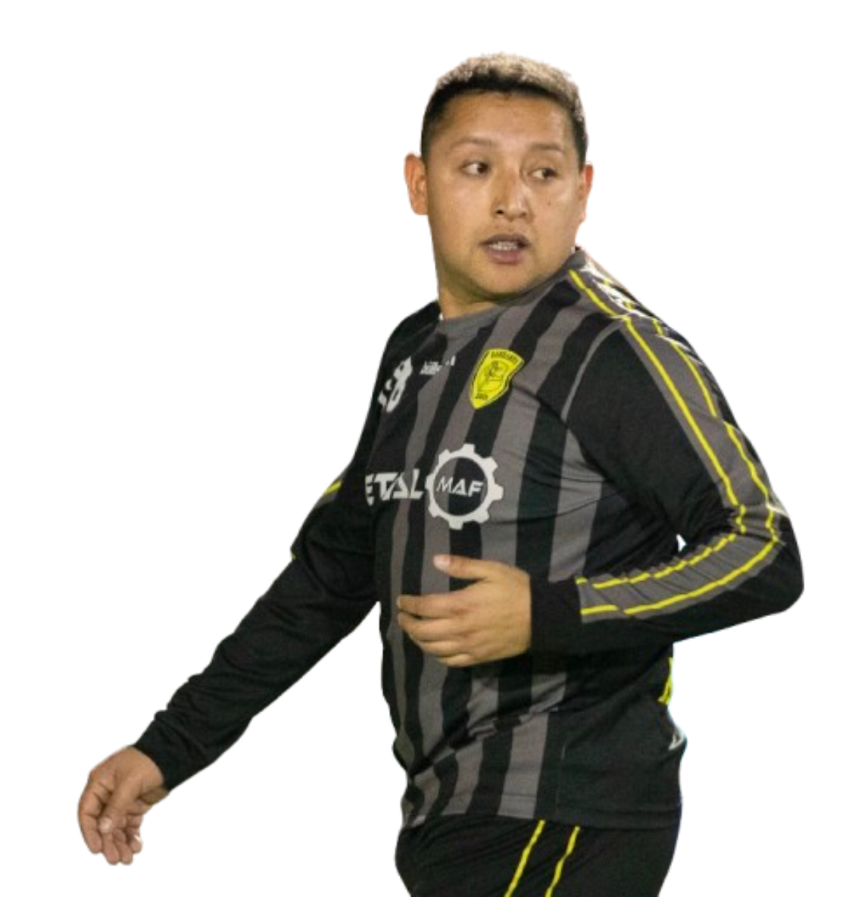
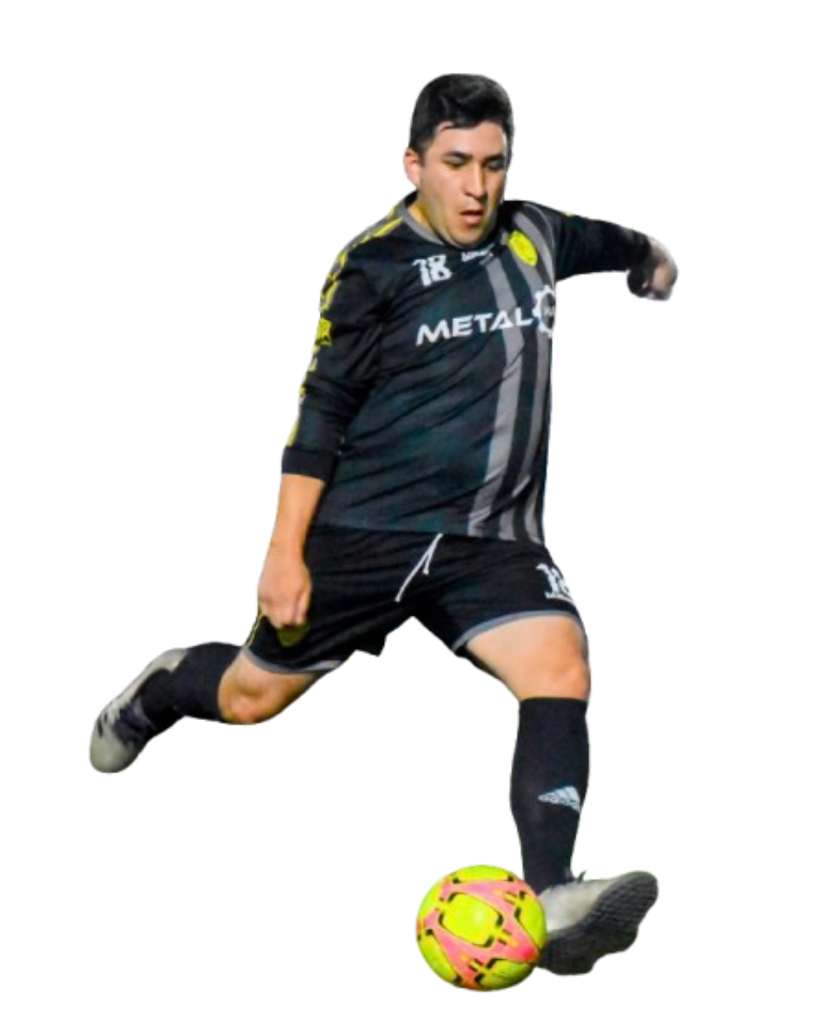
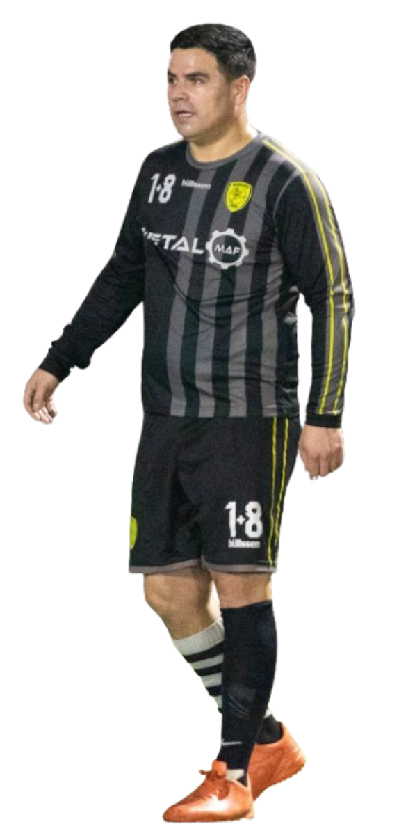
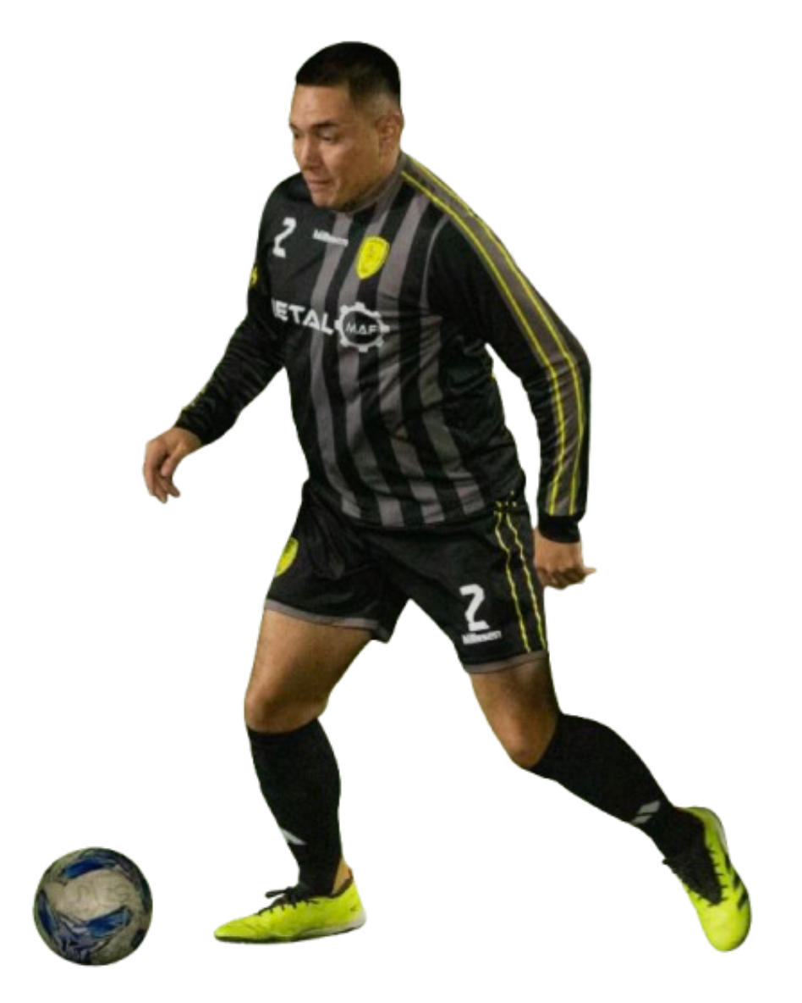
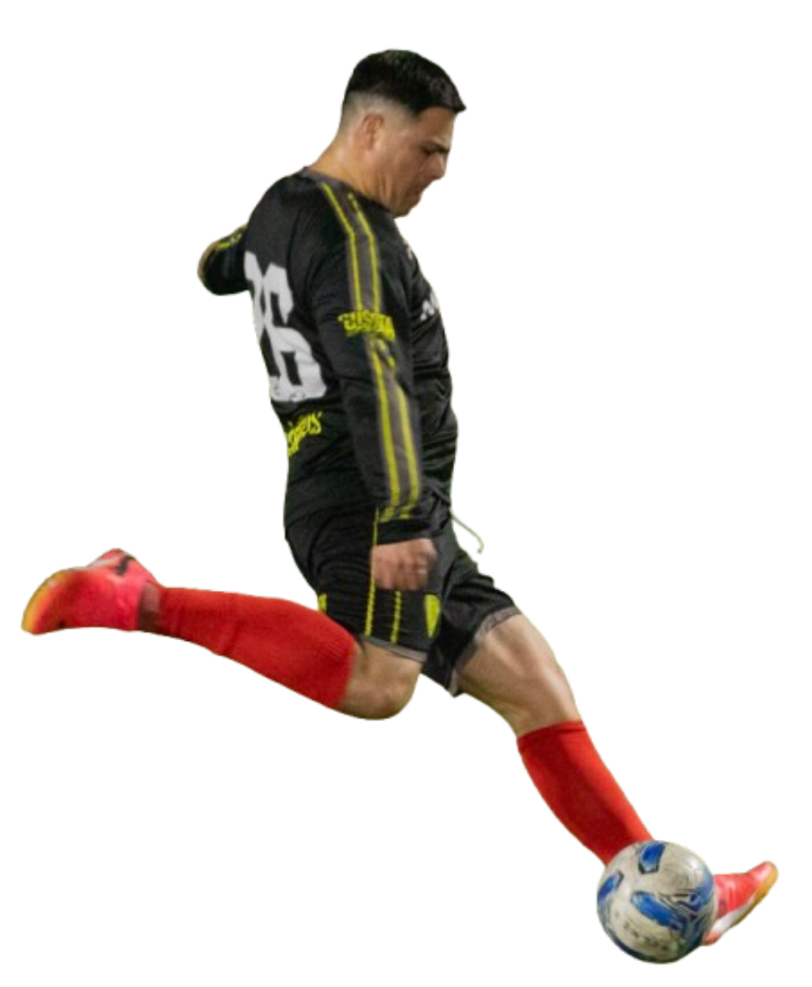
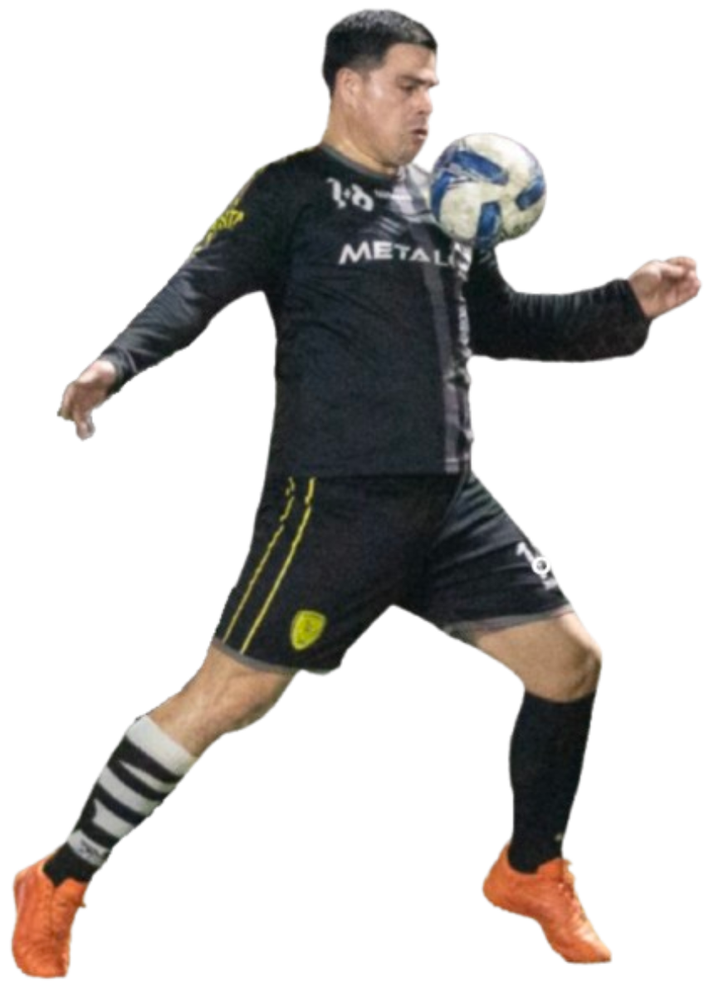

Slide 11
